Slide 1
第三次作业讲解
2020.12.23

Slide 2
P1
数据报体系结构更好
对于虚电路网络：虚电路网络在网络层提供连接服务，当数据报需要从源节点路由到目的节点时，需要通过信令报文建立虚电路；当希望终止虚电路时，需要通过信令报文进行拆除。所以当路由器频繁地出现故障时，虚电路网络会频繁地进行虚电路的建立和拆除。
对于数据报网络：数据报网络在网络层提供无连接服务，当出现路由器故障时，不需要信令报文就可以重新建立路由。通过距离向量算法可以更新故障路由器的局部路由信息。

Slide 3
P1
b)：虚电路体系结构更好
为了让路由器在源-目的地节点之间的路径上保持可用的固定容量，它需要知道通过该链接的所有会话的流量特征。也就是说，路由器必须有每个会话的状态。这在面向连接的网络中是可能的，但在无连接的网络中则不可能。因此，一个面向连接的VC网络将是更好的选择。

Slide 4
P1
c)：数据报体系结构控制流量开销会更多
数据报网络中，在路由的过程中，会添加各种包头信息来帮助路由；而虚电路网络中，一旦虚电路被建立，则不会改变，数据报沿着单条路径从源路由到目的节点，所以说数据报体系结构控制流量开销会更多。

Slide 5
P10
根据最长前缀匹配原则，在本题中，能够和1110000相匹配的IP地址为11100000 01000001 00000000 00000000
到11100001 11111111 11111111 11111111，所以需要去掉红框中的这一部分IP地址（因为根据题目这一部分需要到接口3）
11100000 00000000 00000000 00000000
11100000 00111111 11111111 11111111
11100000 01000000 00000000 00000000
11100000 01000000 11111111 11111111
11100000 01000001 00000000 00000000
11100001 01111111 11111111 11111111
11100001 10000000 00000000 00000000
11100001 11111111 11111111 11111111
else
0
1
2
3
3

Slide 6
P10
11001000 10010001 01010001 01010101 （3）
11100001 01000000 11000011 00111100 （2）
11100001 10000000 00010001 01110111 （3）

Slide 7



P12
11100000
11111111
10000000
10111111
11000000
11011111
00000000
01111111
$$2^{5}=32$$
$$2^{6}=64$$
$$2^{7}−2^{5}−2^{6}=32 或{ 2}^{5}=\text{32}$$
$2^{8}−2^{5}−2^{6}−32=128 或{ 2}^{7}=$128

Slide 8
P13
本题为开放题，答案不唯一
子网1要求支持60个接口，则可以分配给64个地址；
子网2要求支持90个接口，则可以分配128个地址；
子网3要求支持12个接口，则可以分配16个或32个地址；
子网地址为223.1.17/24，所以总共有256个地址可供分配，以0开头有128个地址，以1开头有128个地址，
所以可以将以0开头的128个地址分配给子网1和子网3，将以1开头的128个地址分配给子网2，则：
子网1：00000000 ~ 00111111；223.1.17.0/26
子网3：01000000 ~ 01001111；223.1.17.64/28
子网2：10000000 ~ 11111111；223.1.17.128/25
或者将以0开头的128个地址分配给子网2，将以1开头的128个地址分配给子网1和子网3，则：
子网2：00000000 ~ 01111111；223.1.17.0/25
子网1：10000000 ~ 10111111；223.1.17.128/26
子网3：11000000 ~ 11001111；223.1.17.192/28
……

Slide 9

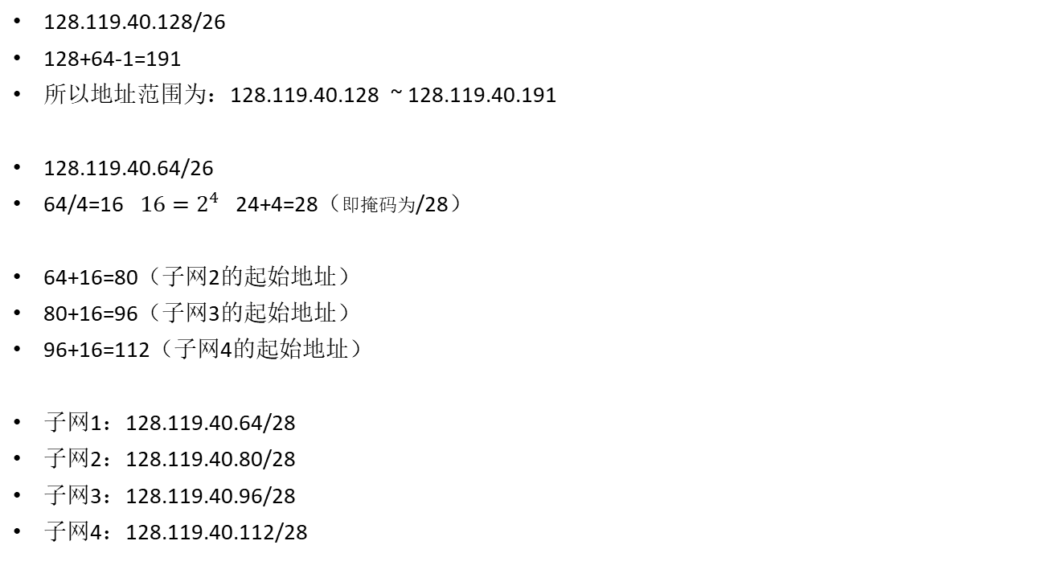

P16
$$2^{32−26}=64$$
128.119.40.128/26
128+64-1=191
所以地址范围为：128.119.40.128 ~ 128.119.40.191
128.119.40.64/26
64/4=16 ${16=2}^{4}$ 24+4=28（即掩码为/28）
64+16=80（子网2的起始地址）
80+16=96（子网3的起始地址）
96+16=112（子网4的起始地址）
子网1：128.119.40.64/28
子网2：128.119.40.80/28
子网3：128.119.40.96/28
子网4：128.119.40.112/28
$$2^{32−26}=64$$

Slide 10
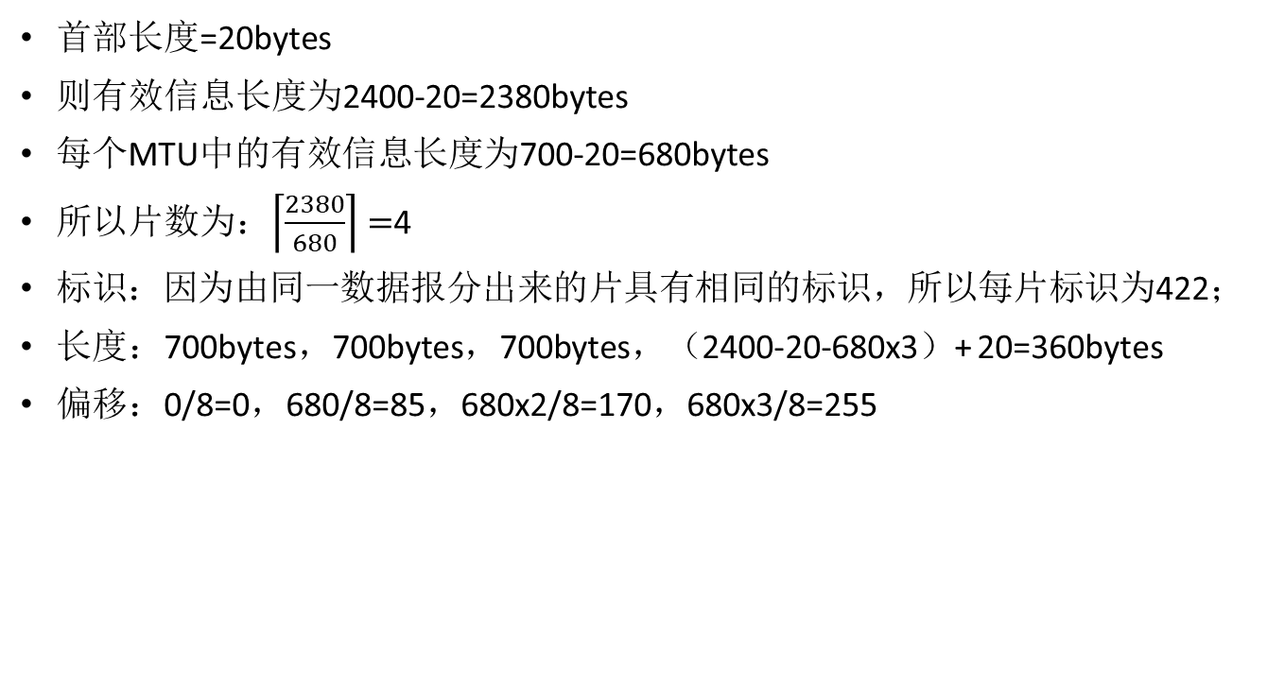
P19
首部长度=20bytes
则有效信息长度为2400-20=2380bytes
每个MTU中的有效信息长度为700-20=680bytes
所以片数为：$\left\lceil \frac{2380}{680}\right\rceil =$4
标识：因为由同一数据报分出来的片具有相同的标识，所以每片标识为422；
长度：700bytes，700bytes，700bytes，（2400-20-680x3）+ 20=360bytes
偏移：0/8=0，680/8=85，680x2/8=170，680x3/8=255

Slide 11
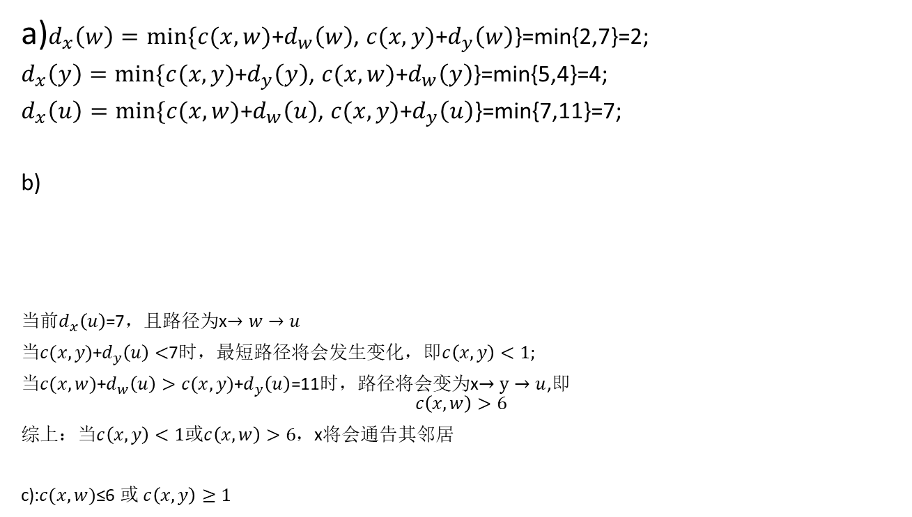
P30
a)$d_{x}\left(w\right)=min⁡\{c(x,w)$+$d_{w}\left(w\right)$, $c(x,y)$+$d_{y}\left(w\right)$}=min{2,7}=2;
$d_{x}\left(y\right)=min⁡\{c(x,y)$+$d_{y}\left(y\right)$, $c(x,w)$+$d_{w}\left(y\right)$}=min{5,4}=4;
$d_{x}\left(u\right)=min⁡\{c(x,w)$+$d_{w}\left(u\right)$, $c(x,y)$+$d_{y}\left(u\right)$}=min{7,11}=7;
b)
当前$d_{x}\left(u\right)$=7，且路径为x$→w→u$
当$c(x,y)$+$d_{y}\left(u\right)<$7时，最短路径将会发生变化，即$c\left(x,y\right)<1;$
当$c(x,w)$+$d_{w}\left(u\right)>c(x,y)$+$d_{y}\left(u\right)$=11时，路径将会变为x$→y→u$,即
$$c\left(x,w\right)>6$$
综上：当$c\left(x,y\right)<1$或$c\left(x,w\right)>6$，x将会通告其邻居
c):$c(x,w)\text{≤}\text{6}$ 或$c\left(x,y\right)≥1$
w
5
2
x
2
u
5
6
y

Slide 12
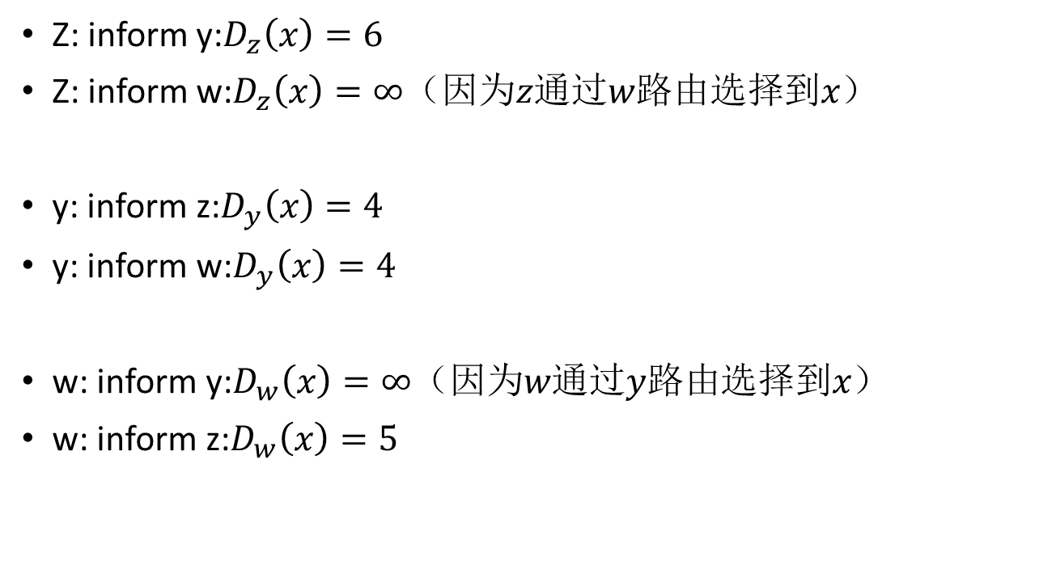
P34
y
1
4
x
3
w
50
z
1
Z: inform y:$D_{z}\left(x\right)=6$
Z: inform w:$D_{z}\left(x\right)=∞（因为z通过w路由选择到x）$
y: inform z:$D_{y}\left(x\right)=4$
y: inform w:$D_{y}\left(x\right)=4$
w: inform y:$D_{w}\left(x\right)=∞（因为w通过y路由选择到x）$
w: inform z:$D_{w}\left(x\right)=5$

Slide 13
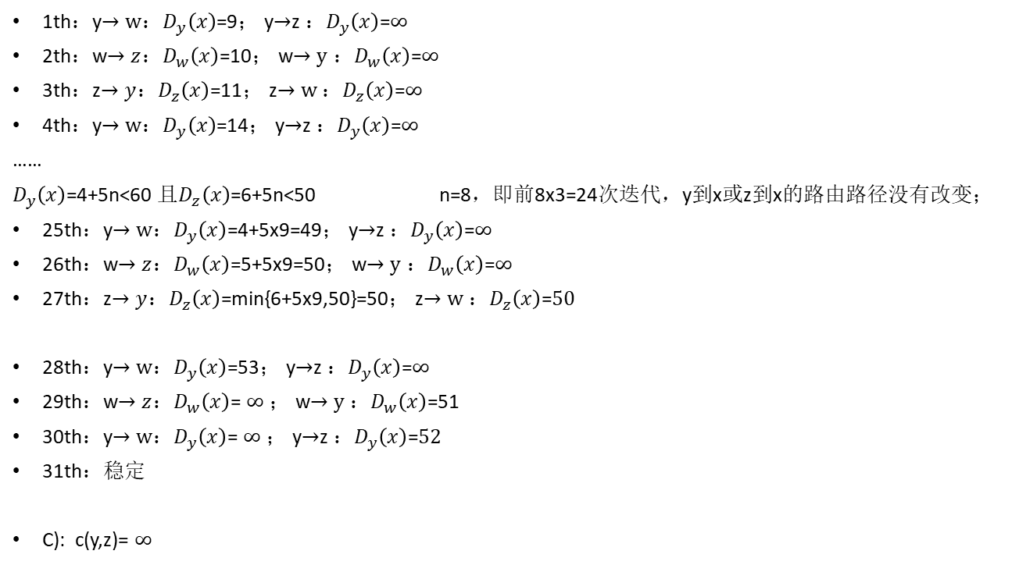
P34
60
y
1
4
x
3
w
50
z
1
1th：y$→w$：$D_{y}\left(x\right)$=9； y$→$z ：$D_{y}\left(x\right)$=$∞$
2th：w$→z$：$D_{w}\left(x\right)$=10； w$→y$ ：$D_{w}\left(x\right)$=$∞$
3th：z$→y$：$D_{z}\left(x\right)$=11； z$→w$ ：$D_{z}\left(x\right)$=$∞$
4th：y$→w$：$D_{y}\left(x\right)$=14； y$→$z ：$D_{y}\left(x\right)$=$∞$
……
$D_{y}\left(x\right)$=4+5n<60 且$D_{z}\left(x\right)$=6+5n<50 n=8，即前8x3=24次迭代，y到x或z到x的路由路径没有改变；
25th：y$→w$：$D_{y}\left(x\right)$=4+5x9=49； y$→$z ：$D_{y}\left(x\right)$=$∞$
26th：w$→z$：$D_{w}\left(x\right)$=5+5x9=50； w$→y$ ：$D_{w}\left(x\right)$=$∞$
27th：z$→y$：$D_{z}\left(x\right)$=min{6+5x9,50}=50； z$→w$ ：$D_{z}\left(x\right)$=$50$
28th：y$→w$：$D_{y}\left(x\right)$=53； y$→$z ：$D_{y}\left(x\right)$=$∞$
29th：w$→z$：$D_{w}\left(x\right)$= $∞$； w$→y$ ：$D_{w}\left(x\right)$=51
30th：y$→w$：$D_{y}\left(x\right)$= $∞$； y$→$z ：$D_{y}\left(x\right)$=$52$
31th：稳定
C): c(y,z)= $∞$

Slide 14
P47
A
解1：
B
C
D
F
E
G

Slide 15
P47
A
解2：
B
C
D
F
E
G

Slide 16
P49
A
B
C
D
F
E
G

Slide 17
P49
A
B
C
D
F
E
G

